Slide 1
שיעור בתנ"ך
נושא השיעור: עקידת יצחק – בראשית כ"ב
עם המורה: יערה איגר
Notes:
שלום אני יערה והיום נלמד את בראשית פרק ט"ז

Slide 2
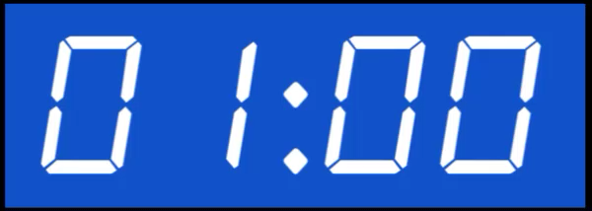
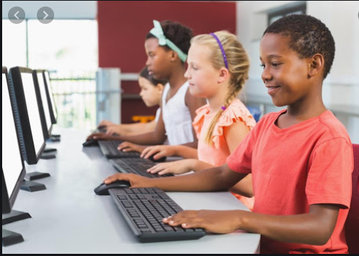
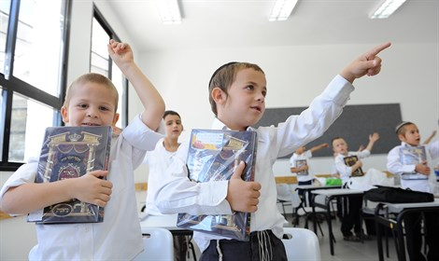


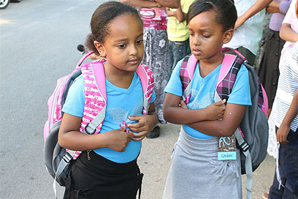
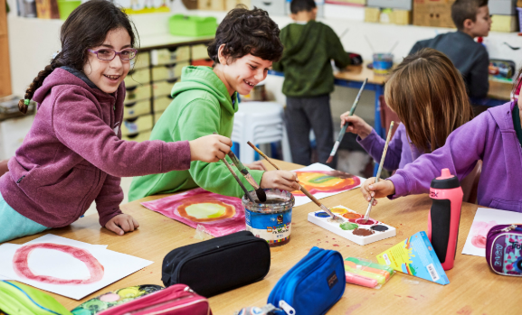
מָה לְהָבִיא לְשִׁיעוּר ?
Notes:
נא להצטייד במחברת ועיפרון לשיעור
משך השקף: דקה
בשקף זה ודאו שכולם הצטיידו בעזרים הנדרשים (מומלץ שעזרים אלו יהיו גם אצלכם עבור הדגמה).
מחקו את המיותר או הוסיפו במידת הצורך (הקפידו על זכויות היוצרים).
זה הזמן להציג את כללי ההתנהגות בשיעור: בקשו מהלומדים לסגור חלונות של יישומים אחרים במחשב, להרחיק אמצעים מסיחים, להתיישב בחדר שקט, להניח כוס מים לידם, ובעיקר להתמקד במפגש.

Slide 3

מָה נִלְמָד בְּשִׁעוּר?
עַל נִסָּיוֹן בּוֹ מַעֲמִיד אֱלֹהִים אֶת אַבְרָהָם
עַל הַמַּהֲלָכִים שֶׁעוֹשֶׂה אַבְרָהָם בְּדַרְכּוֹ לְבִצּוּעַ הָעֲקִידָה
עַל הַשְּׁתִיקוֹת וְהַמַּחֲשָׁבוֹת שֶׁל גִּבּוֹרֵי הַסִּפּוּר
עַל הַהַבְטָחָה הַגְּדוֹלָה לְאַבְרָהָם הָעוֹמֵד בְּנִסָּיוֹן
Notes:
אברם ושרי אינם זוכים לילד

Slide 4
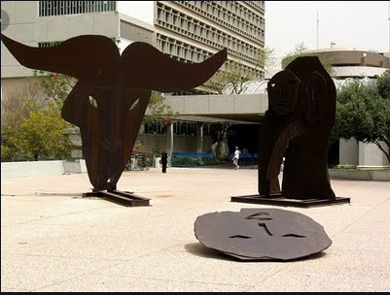
"וְהָאֱלֹהִים נִסָּה אֶת אַבְרָהָם"
"וַיְהִי אַחַר הַדְּבָרִים הָאֵלֶּה וְהָאֱלֹהִים נִסָּה אֶת אַבְרָהָם וַיֹּאמֶר אֵלָיו אַבְרָהָם וַיֹּאמֶר הִנֵּנִי"
וְיִהְיֶה אַחַר... כַּעֲבֹר זְמַן .מִלּוֹת קִשּׁוּר הַמְּצַיְּנוֹת זְמַן
ה' פּוֹנֶה לְאַבְרָהָם
הִנְנִי-הִנֵּה אֲנִי לְפָנֶיךָ. בִּטּוּי שֶׁל נוֹכְחוּת פִיזִית וְרִגְשִׁית
נִסָּה- ה' עוֹשֶׂה נִסָּיוֹן. הוּא מוֹדִיעַ עַל כָּךְ מֵרֹאשׁ.
אַבְרָהָם לֹא יוֹדֵעַ עַל כָּךְ

Slide 5
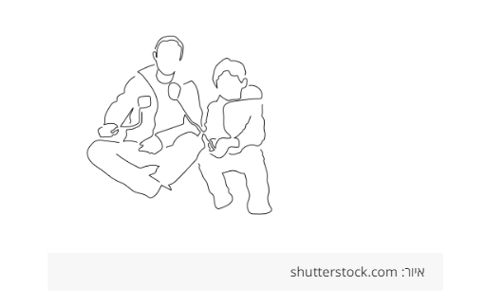
"קַח אֶת בִּנְךָ .."
"וְיֹאמַר קַח אֶת בִּנְךָ אֶת יְחִידְךָ אֲשֶׁר אָהַבְתָּ אֶת יִצְחָק .."
בִּנְךָ?- יֵשׁ שְׁנַיִם
יְחִידְךָ?- כָּל אֶחָד הוּא יָחִיד וּמְיֻחָד
אֲשֶׁר אָהַבְתָּ? הָאָב אָמוּר לֶאֱהֹב אֶת שְׁנֵי בָּנָיו
אֶת יִצְחָק- וַדָּאוּת
אֲמִירָה שֶׁנִּבְנֵית וְהִיא מְאֹד מְפֹרֶשֶׁת

Slide 6
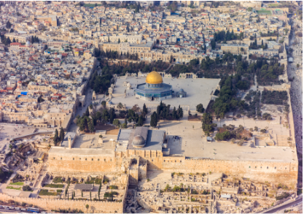
"וְלֶךְ לְךָ .."
"וְלֶךְ לְךָ אֶל אֶרֶץ הַמֹּרִיָּה וְהַעֲלֵהוּ שָׁם לְעֹלָה עַל אַחַד אַחַד הֶהָרִים אֲשֶׁר אֹמַר אֵלֶיךָ"..
לְאָן? –הַר הַבַּיִת. מְזֹהֶה עִם הַמָּקוֹם שֶׁעוֹמְדִים
עָלָיו הַיּוֹם מִסְגַּד עוֹמַר וְאֶל אַקְצֶה.
מָה לַעֲשׂוֹת? לְהַקְרִיבוֹ קָרְבָּן (לִשְׂרֹף עַל הַמִּזְבֵּחַ)
אַבְרָהָם לֹא יוֹדֵעַ שֶׁנַּעֲשָׂה נִסָּיוֹן. הַאִם יְשַׁתֵּף פְּעֻלָּה?
שְׁנֵי עֲרָכִים מִתְנַגְּשִׁים:
הָאַחְרָיוּת לַבֵּן מוּל הַנֶּאֱמָנוּת לֶאֱלֹהִים

Slide 7
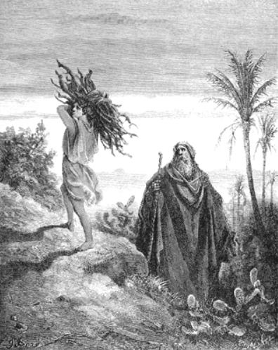
"וַיַּשְׁכֵּם אַבְרָהָם בַּבֹּקֶר .."
"וַיַּשְׁכֵּם אַבְרָהָם בַּבֹּקֶר וַיַּחֲבֹשׁ אֶת חֲמֹרוֹ וַיִּקַּח אֶת שְׁנֵי נְעָרָיו אִתּוֹ וְאֵת יִצְחָק בְּנוֹ וַיְבַקַּע עֵצִים לָעֹלָה וַיָּקָם וַיֵּלֶךְ אֶל הַמָּקוֹם אֲשֶׁר אָמַר לוֹ אֱלֹהִים"
רִבּוּי פְּעָלִים
אַבְרָהָם עוֹשֶׂה. לֹא מְדַבֵּר, לֹא מְעַרְעֵר.
כַּמָּה קָשֶׁה לְהָבִין אֶת שִׁתּוּף הַפְּעֻלָּה
הַמֻּחְלָט שֶׁל אַבְרָהָם

Slide 8

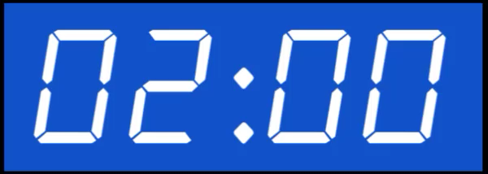
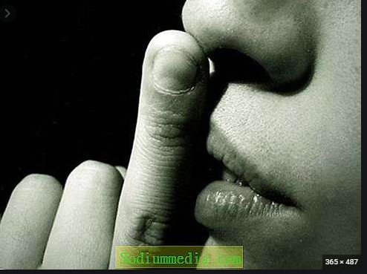
שְׁתִיקָה
מָה עוֹבֵר בְּמוֹחוֹ שֶׁל אַבְרָהָם?
מָה הוּא מַרְגִּישׁ?
בִּלְבּוּל? עֶצֶב? פַּחַד? מֶתַח?
בְּמַחְבֶּרֶת :כָּתְבוּ מָה אוֹמֵר אַבְרָהָם בְּלִבּוֹ....
Notes:
קריאת השקף.

Slide 9
הַשְׁוָאָה
"וַיֹּאמֶר ה' אֶל אַבְרָהָם לֶךְ לְךָ מֵאַרְצְךָ וּמִמּוֹלַדְתְּךָ וּמִבֵּית אָבִיךָ אֶל הָאָרֶץ אֲשֶׁר אַרְאֶךָּ"-בְּרֵאשִׁית י"ב
" וַיֹּאמֶר קַח נָא אֶת בִּנְךָ אֶת יְחִידְךָ אֲשֶׁר אָהַבְתָּ אֶת יִצְחָק וְלֶךְ לְךָ אֶל אֶרֶץ הַמֹּרִיָּה וְהַעֲלֵהוּ שָׁם לְעֹלָה עַל אַחַד הֶהָרִים אֲשֶׁר אֹמַר אֵלֶיךָ" -בְּרֵאשִׁית כ"ב
מָה דּוֹמֶה בֵּין שְׁנֵי הַפְּסוּקִים?
Notes:
וייתור על משהו שחשוב לו. (הארץ/ הבן) מילים חוזרות. אברהם בוחר לעשות מה שאלוהים מבקש.

Slide 10
הַשְׁוָאָה
"וַיֹּאמֶר ה' אֶל אַבְרָהָם לֶךְ לְךָ מֵאַרְצְךָ וּמִמּוֹלַדְתְּךָ וּמִבֵּית אָבִיךָ אֶל הָאָרֶץ אֲשֶׁר אַרְאֶךָּ"-בְּרֵאשִׁית י"ב
" וַיֹּאמֶר קַח נָא אֶת בִּנְךָ אֶת יְחִידְךָ אֲשֶׁר אָהַבְתָּ אֶת יִצְחָק וְלֶךְ לְךָ אֶל אֶרֶץ הַמֹּרִיָּה וְהַעֲלֵהוּ שָׁם לְעֹלָה עַל אַחַד הֶהָרִים אֲשֶׁר אֹמַר אֵלֶיךָ"-בְּרֵאשִׁית כ"ב
מִבְנֶה דּוֹמֶה
מָה לַעֲשׂוֹת?-צָהֹב
אֶת מֵי? אֶת מָה?-אָדֹם
לְאָן?-יָרֹק
Notes:
הדמיון בין הפסוקים מורה על משהו משותף- בשניהם מעמיד ה' את אברהם בפני נסיון. בפני מבחו האמונה . מדוע? לבדוק האם הוא ראוי להיות אב האומה.

Slide 11
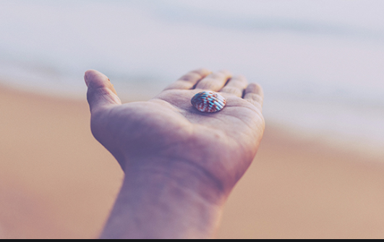
וִתּוּר
הֻזְכְּרוּ – הָאֵם קָרָה פַּעַם שֶׁהֱיִיתֶם צְרִיכִים לְוַתֵּר עַל מַשֶּׁהוּ שֶׁחָשׁוּב לָכֶם בְּיוֹתֵר כִּי מִישֶׁהוּ אָמַר לָכֶם?
מִשְׁפָּחָה/ חוּג/ לִמּוּדִים/ תַּחְבִּיב/ בִּלּוּי/חֵפֶץ
בְּמַחְבֶּרֶת :סִפְרוֹ בִּקְצָרָה עַל הָאֵרוּעַ .
לַדִּיּוּן: מָה הִרְוַחְתֶּם? מָה הִפְסַדְתֶּם?
מָתַי חָשׁוּב לָדַעַת לְוַתֵּר? מָתַי לֹא כְּדַאי לְוַתֵּר?
Notes:
קריאת השקף . אברם אינו נוקט עמדה . מה דעתכם על כך ? האם הוא יכול להרשות לעצמו להימנע ? מה זה מעיד עליו ? הסופר המקראי חושף גם חולשות ופגמים בתאור הגיבורים המקראיים. אין ספק שעמדתו של אברם בעיתית. קריאת המשימה .

Slide 12

ביום השלישי
"בַּיּוֹם הַשְּׁלִישִׁי וַיִּשָּׂא אַבְרָהָם אֶת עֵינָיו וַיַּרְא אֶת הַמָּקוֹם מֵרָחֹק. וַיֹּאמֶר אַבְרָהָם אֶל נְעָרָיו שְׁבוּ לָכֶם פֹּה עִם הַחֲמוֹר וַאֲנִי וְהַנַּעַר נֵלְכָה עַד כֹּה וְנִשְׁתַּחֲוֶה וְנָשׁוּבָה אֲלֵיכֶם"
מַדּוּעַ אַבְרָהָם נִפְרָד מֵהַנְּעָרִים?
מָה קוֹרֶה בְּמֶשֶׁךְ שְׁלֹשֶׁת הַיָּמִים?
מָה אוֹמֵר אַבְרָהָם לְיִצְחָק? מָה אוֹמֵר יִצְחָק לְאַבְרָהָם?
שְׁתִיקָה רוֹעֶמֶת
פְּעָרִים בַּסִּפּוּר
Notes:
אברהם מפחד שיניעו אותו מההליכה והמעשה.מנעד הרגשות. עלינו להשלים פערים. פחד/ מבוכה/ עצב

Slide 13
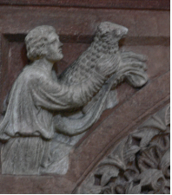
וַיִּקַּח אַבְרָהָם
"וַיִּקַּח אַבְרָהָם אֶת עֲצֵי הָעֹלָה וַיָּשֶׂם עַל יִצְחָק בְּנוֹ וַיִּקַּח בְּיָדוֹ אֶת הָאֵשׁ וְאֶת הַמַּאֲכֶלֶת וַיֵּלְכוּ שְׁנֵיהֶם יַחְדָּיו"
וַיֹּאמֶר יִצְחָק אֶל אַבְרָהָם אָבִיו וַיֹּאמֶר אָבִי
וַיֹּאמֶר הִנֶּנִּי בְנִי וַיֹּאמֶר הִנֵּה הָאֵשׁ וְהָעֵצִים וְאַיֵּה הַשֶּׂה לְעֹלָה?
וַיֹּאמֶר אַבְרָהָם אֱלֹהִים יִרְאֶה לּוֹ הַשֶּׂה לְעֹלָה
וְיֵלְכוּ שְׁנֵיהֶם יַחְדָּיו"
Notes:
המילים אב/בן.

Slide 14
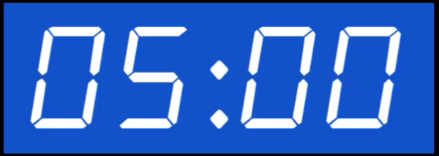
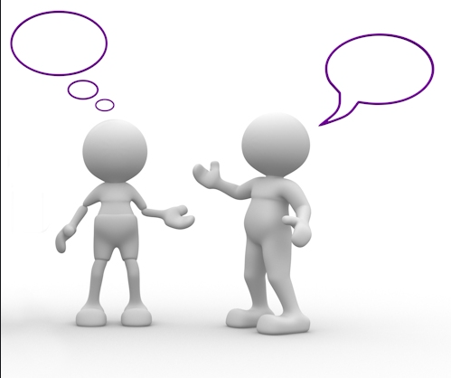
שִׂיחָה
עַכְשָׁו הֵם לְבַדָּם אַבָּא וּבֵן
בְּמַחְבֶּרֶת: כָּתְבוּ דּוּ שִׂיחַ קָצָר בֵּין הָאָב וּבְנוֹ .
הִבִּיעוּ שְׁאֵלוֹת/ מַחְשָׁבוֹת/ רְגָשׁוֹת.
Notes:
קריאת השקף . אברם אינו נוקט עמדה . מה דעתכם על כך ? האם הוא יכול להרשות לעצמו להימנע ? מה זה מעיד עליו ? הסופר המקראי חושף גם חולשות ופגמים בתאור הגיבורים המקראיים. אין ספק שעמדתו של אברם בעיתית. קריאת המשימה .

Slide 15
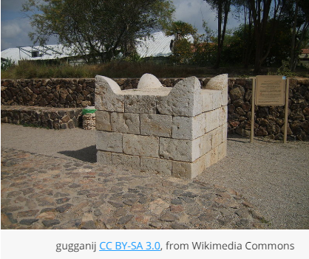
"ויבואו אל המקום"
"וְיָבוֹאוּ אֶל הַמָּקוֹם אֲשֶׁר אָמַר לוֹ הָאֱלֹהִים וַיִּבֶן שָׁם אַבְרָהָם אֶת הַמִּזְבֵּחַ וַיַּעֲרֹךְ אֶת הָעֵצִים וַיַּעֲקֹד אֶת יִצְחָק בְּנוֹ וַיָּשֶׂם אֹתוֹ עַל הַמִּזְבֵּחַ מֵעַל הָעֵצִים"
מַהוּ מִזְבֵּחַ? נוֹעַד לְהַקְרָבַת קָרְבָּנוֹת
פְּעֻלָּה שֶׁאָדָם עוֹשֶׂה כְּדֵי לְהַרְגִּישׁ קָרוֹב לָהּ'-
לְהַבִּיעַ תּוֹדָה, לַכְּפָר עַל חֵטְא
קָרְבָּן-קָרוֹב
בְּדֶרֶךְ כְּלָל חָיָה: פַּר, כֶּבֶשׂ, עַז, יוֹנָה
ה' רוֹאֶה וּמֵרִיחַ אֶת הַנִּיחוֹחַ
שִׂיא הַמֶּתַח
Notes:
תחשבו על מוזיקה מלווה לרגע דרמטי זה.

Slide 16
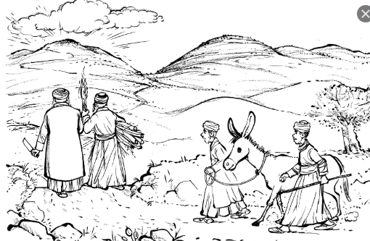
מָה קוֹרֶה עִם יִצְחָק ?
מָתַי לְדַעְתְּכֶם הֵבִין יִצְחָק מָה הוֹלֵךְ לִקְרוֹת?
כְּשֶׁיָּצְאוּ לַדֶּרֶךְ?
כְּשֶׁאַבְרָהָם נִפְרַד מֵהַנְּעָרִים?
כְּשֶׁיִּצְחָק שׁוֹאֵל הֵיכָן הַשֶּׂה?
כְּשֶׁאַבְרָהָם עוֹנָה שֶׁה' יַרְאֶה אֶת הַשֶּׂה?
כְּשֶׁאַבְרָהָם עוֹקֵד אוֹתוֹ עַל הַמִּזְבֵּחַ?
מַדּוּעַ יִצְחָק לֹא מִתְמָרֵד ? הַאִם אַבְרָהָם בָּטוּחַ שֶׁהַמַּהֲלָךְ יֻשְׁלַם?
בֶּן כַּמָּה יִצְחָק ?
Notes:
יש מפרשים שאומרים שיצחק היה ילד קטן. אחרים – שהיה בן 37

Slide 17
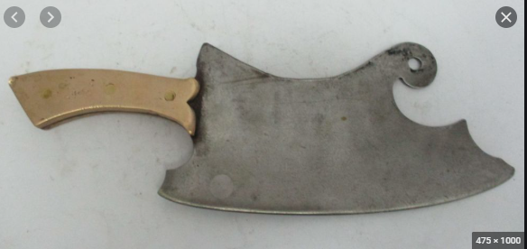
המאכלת
"וַיִּשְׁלַח אַבְרָהָם אֶת יָדוֹ וַיִּקַּח אֶת הַמַּאֲכֶלֶת לִשְׁחֹט אֶת בְּנוֹ. וַיִּקְרָא אֵלָיו מַלְאַךְ ה' מִן הַשָּׁמַיִם וַיֹּאמֶר אַבְרָהָם אַבְרָהָם וַיֹּאמֶר הִנֵּנִי. וַיֹּאמֶר אַל תִּשְׁלַח יָדְךָ אֶל הַנַּעַר וְאַל תַּעַשׂ לוֹ מְאוּמָה כִּי עַתָּה יָדַעְתִּי כִּי יְרֵא ה' אַתָּה וְלֹא חָשַׂכְתָּ אֶת בִּנְךָ אֶת יְחִידְךָ מִמֶּנִּי.."
הַמַּלְאָךְ מִצְוָה לֹא לִפְגֹּעַ בְּיִצְחָק
אֱלֹהִים כְּבָר הֵבִין עַד כַּמָּה רָחוֹק מוּכָן אַבְרָהָם לָלֶכֶת בֶּאֱמוּנָתוֹ
אַנְחַת רְוָחָה. תְּחוּשַׁת הַקַּלָּה
"וְהָאֱלֹהִים נִסָּה אֶת אַבְרָהָם"-נֶאֱמַר כְּבָר בַּתְּחִלָּה

Slide 18
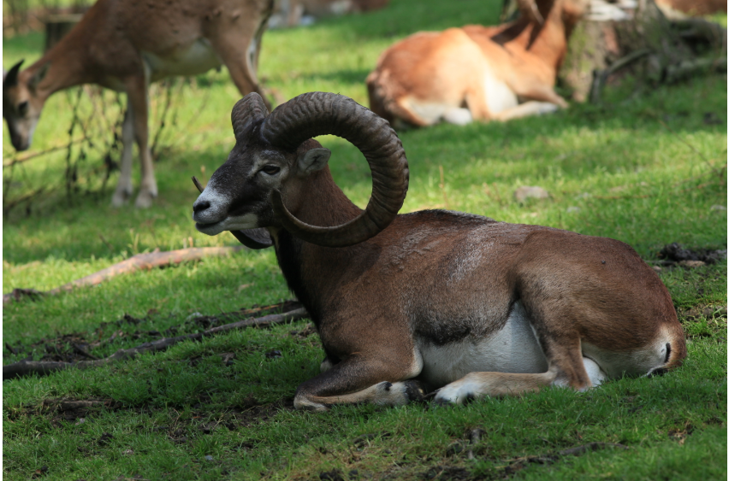
אֵיל בַּסְּבַךְ
"וַיִּשָּׂא אַבְרָהָם אֶת עֵינָיו וְהִנֵּה אַיִל אַחַר נֶאֱחַז בַּסְּבַךְ בְּקַרְנָיו.
וַיֵּלֶךְ אַבְרָהָם וַיִּקַּח אֶת הָאַיִל וַיַּעֲלֵהוּ לְעֹלָה תַּחַת בְּנוֹ."
הָאִיל מִסְתַּבֵּךְ עִם קַרְנָיו בְּשִׂיחִים.
אַבְרָהָם מַקְרִיב אוֹתוֹ לְקָרְבָּן בִּמְקוֹם בְּנוֹ.
הָאִיל הוּא כָּבַשׁ זֵכֶר בּוֹגֵר
מַקְרְנֵי הָאִיל יוֹצְרִים שׁוֹפָרוֹת
כָּל תְּקִיעָה בְּשׁוֹפָר מַזְכִּירָה אֶת סִפּוּר הָעֲקִידָה
וְאֶת רָמַת הָאֱמוּנָה שֶׁל אַבְרָהָם

Slide 19
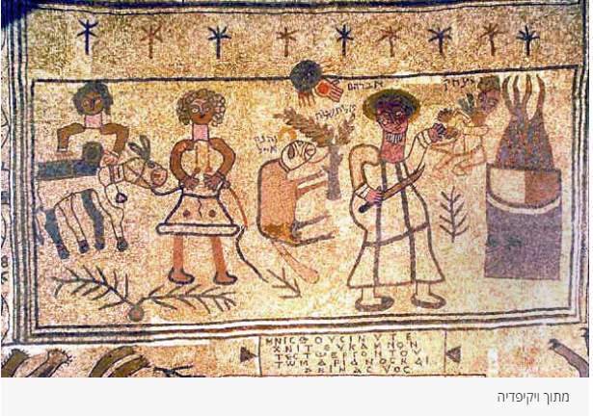
תְּמוּנַת הַפְּסֵיפָס
הַתְּמוּנָה נִמְצְאָה בְּרִצְפַּת בֵּית הַכְּנֶסֶת שֶׁנֶּחֱשַׂף בְּקִבּוּץ חֶפְצִיבָּה
הִבִּיטוּ הֵיטֵב וְנַסּוּ לַעֲרֹךְ רְשִׁימָה שֶׁל
הַדְּמוּיוֹת
הַחֲפָצִים
בַּעֲלֵי הַחַיִּים
שֶׁמִּשְׁתַּתְּפִים בָּאֵרוּעַ
Notes:
קריאת הפסוקים . ההנחיה של המלאך אינה קלה עבור הגר אך היא רואה עתיד אופטימי . בנה יהיה מייסד של עם חדש.

Slide 20
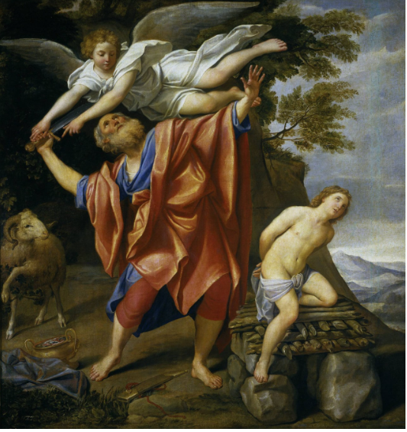
"יַעַן אֲשֶׁר עָשִׂיתָ אֶת הַדָּבָר הַזֶּה"..
"וַיִּקְרָא מַלְאַךְ ה' אֶל אַבְרָהָם שֵׁנִית מִן הַשָּׁמָיִם וַיֹּאמֶר בִּי נִשְׁבַּעְתִּי נְאֻם ה' כִּי יַעַן אֲשֶׁר עָשִׂיתָ אֶת הַדָּבָר הַזֶּה וְלֹא חָשַׂכְתָּ אֶת בִּנְךָ אֶת יְחִידְךָ כִּי בֶּרֶךְ אַבְרֵכָהּ וְהַרְבָּה אַרְבֶּה אֶת זַרְעֲךָ כְּכוֹכְבֵי הַשָּׁמַיִם וְכַחוֹל אֲשֶׁר עַל שְׂפַת הַיָּם"
אֱלֹהִים מְבָרֵךְ אֶת אַבְרָהָם אַחֲרֵי שֶׁעָמַד בַּנִּסָּיוֹן הַקָּשֶׁה
"וְהִתְבָּרֲכוּ בְזַרְעֲךָ כֹּל גּוֹיֵי הָאָרֶץ עֵקֶב אֲשֶׁר שָׁמַעְתָּ בְּקֹלִי.."
כֻּלָּם יִרְצוּ לְהִדָּמוֹת לְךָ
"וַיָּשָׁב אַבְרָהָם אֶל נְעָרָיו וַיָּקֻמוּ וַיֵּלְכוּ יַחְדָּיו אֶל בְּאֵר שֶׁבַע.."
Notes:
סיפור מסגרת. יוצאים מהבית וחוזרים אליו.

Slide 21
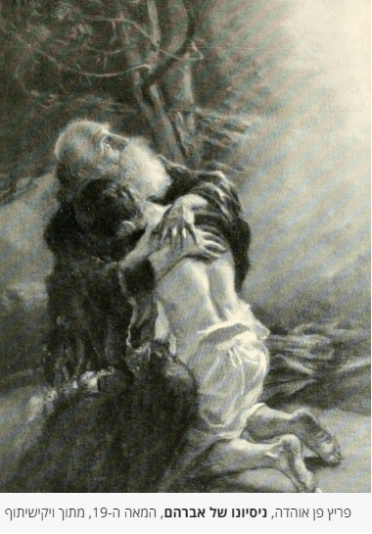
מְסָרִים מֵהַסִּפּוּר
מָה יְכוֹלִים בְּנֵי תְּקוּפָתוֹ שֶׁל אַבְרָהָם לִלְמֹד מֵהָעֲקֵדָה?
מַהוּ הַגְּבוּל. הֵיכָן עוֹצְרִים ?
אֱלֹהֵי יִשְׂרָאֵל בְּנִגּוּד לַאֲחֵרִים לֹא מוּכָן לְקַבֵּל קָרְבַּן אָדָם
מָה אֲנַחְנוּ יְכוֹלִים לִלְמֹד?
הַקִּרְבָה לֶאֱלֹהִים אֵינָהּ יְכוֹלָה לָבוֹא דֶּרֶךְ מַעֲשִׂים
לֹא מוּסָרִיִּים.
כְּדֵי לִהְיוֹת קְרוֹבִים לֶאֱלֹהִים יֵשׁ לִשְׁמֹר עַל כְּלָלִי
הִתְנַהֲגוּת מוּסָרִיִּים.
עָרַךְ חַיֵּי אָדָם.

Slide 22
סִכּוּם הַשִּׁעוּר
מָה לָמַדְנוּ:
קָרָאנוּ אֶת הַסִּפּוּר הַקָּשֶׁה וְשָׁאַלְנוּ עַל גְּבוּלוֹת הָאֱמוּנָה.
הִכַּרְנוּ צְדָדִים נוֹסָפִים בְּאִישִׁיּוּתוֹ שֶׁל אַבְרָהָם.
הֶעֱמַקְנוּ בְּדַרְכֵי עִצּוּב הַסִּפּוּר שֶׁל הַסּוֹפֵר הַמִּקְרָאִי.
הִרְהַרְנוּ בַּיְּכֹלֶת לַעֲצֹר כְּשֶׁאַתָּה בַּדֶּרֶךְ לַמְּשִׂימָה/לַעֲשִׂיָּה

Slide 23
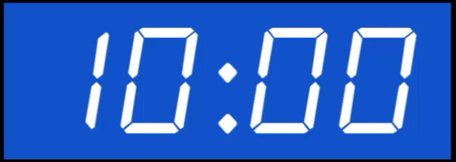

מְשִׂימַת סִכּוּם
הֵיכָן עוֹצְרִים?
לִפְעָמִים אֲנַחְנוּ מוֹצְאִים אֶת עַצְמֵנוּ נִסְחָפִים אַחֲרֵי אֵיזֶה רַעֲיוֹן אוֹ בְּחִירָה וְקָשֶׁה לַעֲצֹר וּלְוַתֵּר... קָרָה לָכֶם?
בְּמַחְבֶּרֶת: תָּאֲרוּ מַצָּב לֹא נָעִים/ מְסֻכָּן שֶׁבּוֹ הִתְקַשְׁתֶּם לְהַפְסִיק וְלַעֲצֹר וְנִדְרְשָׁה לָכֶם עֶזְרָה. מִי/ מָה עָזַר לָכֶם לַעֲצֹר וּלְהִתְאַפֵּק?
Notes:
רצון לגנוב משהו, דיבור מרושע, כעס ורצון להעליב מישהו. הורה/מורה/חבר/קול פנימי

Slide 24
תודה שהשתתפתם
בשיעור

